Slide 1


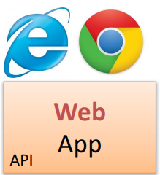

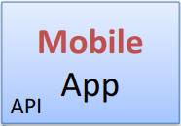
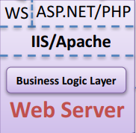


Client Side
HTTP Request
HTTP Request
JSON
JSON
Sever Side
JDBC
JDBC

